Slide 1




Các con cần chuẩn bị:
Vở Tiếng Việt

Slide 2

Luyện từ và câu
TỪ NGỮ CHỈ SỰ VẬT,
HOẠT ĐỘNG. CÂU GIỚI THIỆU

Slide 3


Khởi động

Slide 4






ONG NHỎ
VÀ MẬT HOA
BẮT ĐẦU

Slide 5



Chữ nào đứng đầu trong các chữ cái sau: a, b, c, d ?
A. a
B: b
C: c
D: d

Slide 6
xê là chữ cái nào?
A: s
B: x
C. c
D: b

Slide 7
đê là chữ cái nào?
A. đ
B: d
C: t
D: b

Slide 8

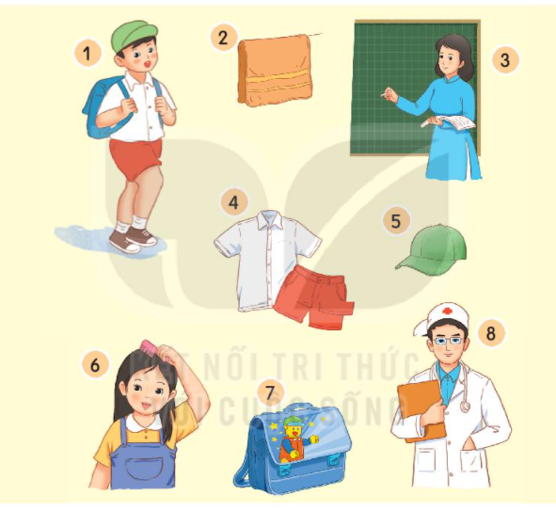
1. Nhìn tranh, tìm từ ngữ: a. Chỉ sự vật:
- Chỉ người: học sinh,…
- Chỉ vật: cặp sách,… b. Chỉ hoạt động: đi học,…

Slide 9





Slide 10

Chỉ sự vật |  | Chỉ hoạt động
Chỉ người | Chỉ vật
Học sinh.. | Cặp sách | Đi học
START
12
9
3
6
Hết Giờ
Ấn vào start để bắt đầu tính giờ

Slide 11
Kiểm tra đáp án
Chỉ sự vật |  | Chỉ hoạt động
Chỉ người | Chỉ vật
Học sinh.. | Cặp sách | Đi học
Cô giáo | Khăn mặt | Chải đầu
Bác sỹ | Quần áo | Viết bảng
Bé gái | Mũ

Slide 12
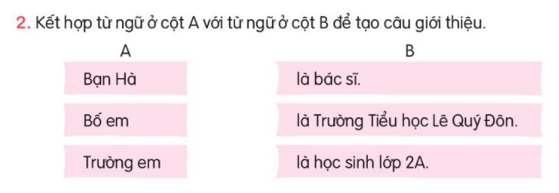

Slide 13










3. Đặt 1 câu giới thiệu theo mẫu ở bài 2
Design by: Hương Thảo – tranthao121004@gmail.com
Notes:
Bài giảng thiết kế bởi: Hương Thảo - tranthao121006@gmail.com

Slide 14

Tớ là học sinh lớp 2A.
Design by: Hương Thảo – tranthao121004@gmail.com

